Slide 1
探索世界
探索星河
探索宇宙
探索未知
WIRELESS-MAX
紫色潮流演讲PPT
汇报人：OfficePLUS
时间：20XX.06.29

Slide 2
01
探索世界
02
探索星河
03
探索宇宙
04
探索未知

Slide 3
能够拯救你的，只能是你自己，不必纠结于外界的评判，不必掉进他人的眼神，不必为了讨好这个世界而扭曲了自己。
M · A · X
探索世界

Slide 4
无线大的可能是勇于尝试
是你最欢喜的模样
有人喜欢你，那是他在你身上，照见了他喜欢的特质，跟你无关。有人讨厌你，那是他在你身上，投射到他排斥的自己，跟你无关。你只需坦然面对，并做好自己。
探索未知
探索宇宙
探索世界
探索星河
探索星河
探索世界
探索宇宙
探索未知
探索未知
探索世界
探索宇宙
探索星河

Slide 5
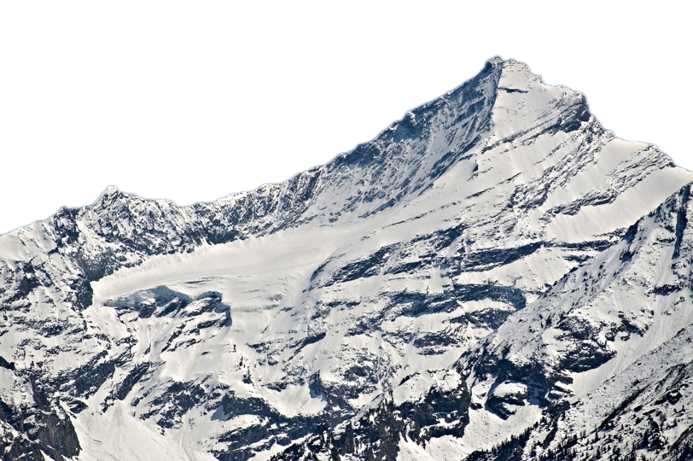
发·展·历·程
希望你生活的地方，天空足够蓝，阳光足够好，街边的小店干净又好吃，回家的灯总是亮的。
有时我们做着一件事，是为了有朝一日不必做，过着一种生活，是为了终有一天能够过上另一种生活。
202X
202X
不用怪人家太功利，只能怪自己没有足够好到让人忽略这些不足。陪伴无价，离开有理。
202X
阶下有人在仰望你，阶上亦有人在俯视你，你抬头自卑，低头自得，唯有平视，才能看见真实的自己。
202X
W · I · R · E · L · E · S · S - M · A · X

Slide 6
人的生命力是没有极限的
WIRELESS-MAX
夜深人静的时候，我不知道自我的灵魂在哪。是不是越过了你的奈何桥，我就能够抵达你内心深处那份殷实的情感驿站。如若能够回眸，相遇你我的影，必须是满眼晶莹闪烁。
此处添加详细文本描述，建议与标题相关并符合整体语言风格，语言描述尽量简洁生动。尽量将每页幻灯片的字数控制在200字以内，据统计每页幻灯片的最好控制在5分钟之内。
编造关于你的是非，甚至是攻击你。人贵在大气，要学会对自我说，如果这样说能让你们满足，我愿意理解，并请相信，真正懂你的人绝不会因为那些有的没的而否定你!
W · I · R · E · L · E · S · S - M · A · X

Slide 7
能够拯救你的，只能是你自己，不必纠结于外界的评判，不必掉进他人的眼神，不必为了讨好这个世界而扭曲了自己。
M · A · X
探索星河

Slide 8
无线大的可能是勇于尝试
时间并不会真的帮我们去解决什么问题，它只是会把原来怎么也想不通的问题，变得不再重要了。
W · I · R · E · L · E · S · S - M · A · X · W · I · R · E · L · E · S · S -M · A · X · W · I · R · E · L · E · S · S - M · A · · W · I · R · E · L · E · S · S -M · A · X · W · I · R · E · L · E · S · S -M · A · X · W · I · R · E · L · E · S · S -M · A · X X· W · I · R · E · L · E · S · S - M · A · X · W · I · R · E · L · E · S · S -M · A · X · W · I · R · E · L · E · S · S -M · A · X · W · I · R · E · L · E · S · S -M · A · X · W · I · R · E · L · E · S · S -M · A · X
现在无法触碰的难过，终将可以当作笑话去讲。时间不能改变你的故事内容，却可以改变你的叙述方式。
WIRELESS-MAX
WIRELESS-MAX
希望做一个灵魂永远柔软的人，不让生命固执定型，做自己喜欢的事，过自己想要的生活。
有些话你只能讲给朋友听，有些话连朋友都不能讲，还有一些话你甚至都不敢讲给自己听。
WIRELESS-MAX
WIRELESS-MAX

Slide 9
无线大的可能是勇于尝试
坏情绪也不要都说给别人听，不管怎么样，夜晚你就睡觉吧，白天你就出去散散心，阴天你就吃好喝好，雨天你就听听雨。要记得，总有一天，会有一束阳光驱散你所有的阴霾，带给你万丈光芒。
每一个在你的生命里出现的人，都有原因，喜欢你的人给了你温暖和勇气，你喜欢的人让你学会了爱和自持，你不喜欢的人教会你宽容与尊重，不喜欢你的人让你自省与成长。
添加内容
添加内容
WIRELESS-MAX
WIRELESS-MAX

Slide 10
能够拯救你的，只能是你自己，不必纠结于外界的评判，不必掉进他人的眼神，不必为了讨好这个世界而扭曲了自己。
M · A · X
探索宇宙

Slide 11
去探索去发现
填写对应内容
去探索世界
去探索星河
去探索宇宙
W · I · R · E · L · E · S · S - M · A · X
去探索未知

Slide 12
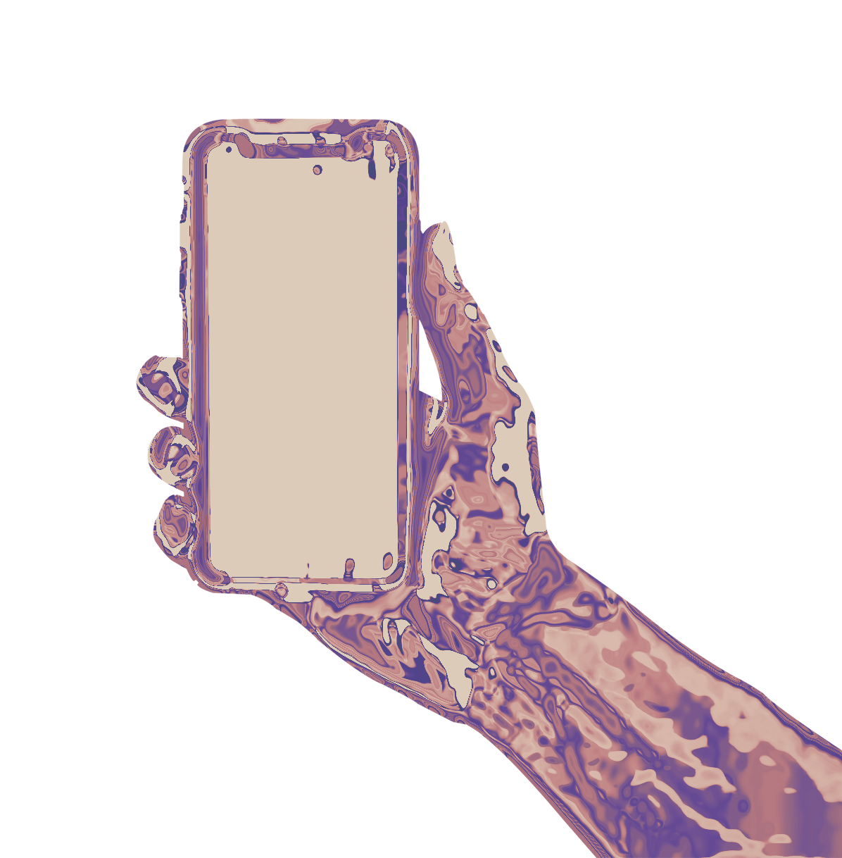
无线大的可能是勇于尝试
主观与客观世界
努力赚钱不是为了做个挥金如土的暴发户，也不是为了做一个唯利是图的守财奴。我们终极一生只是为了活成自己喜欢的模样，而金钱是我们必要的保障。

Slide 13
能够拯救你的，只能是你自己，不必纠结于外界的评判，不必掉进他人的眼神，不必为了讨好这个世界而扭曲了自己。
M · A · X
探索未知

Slide 14
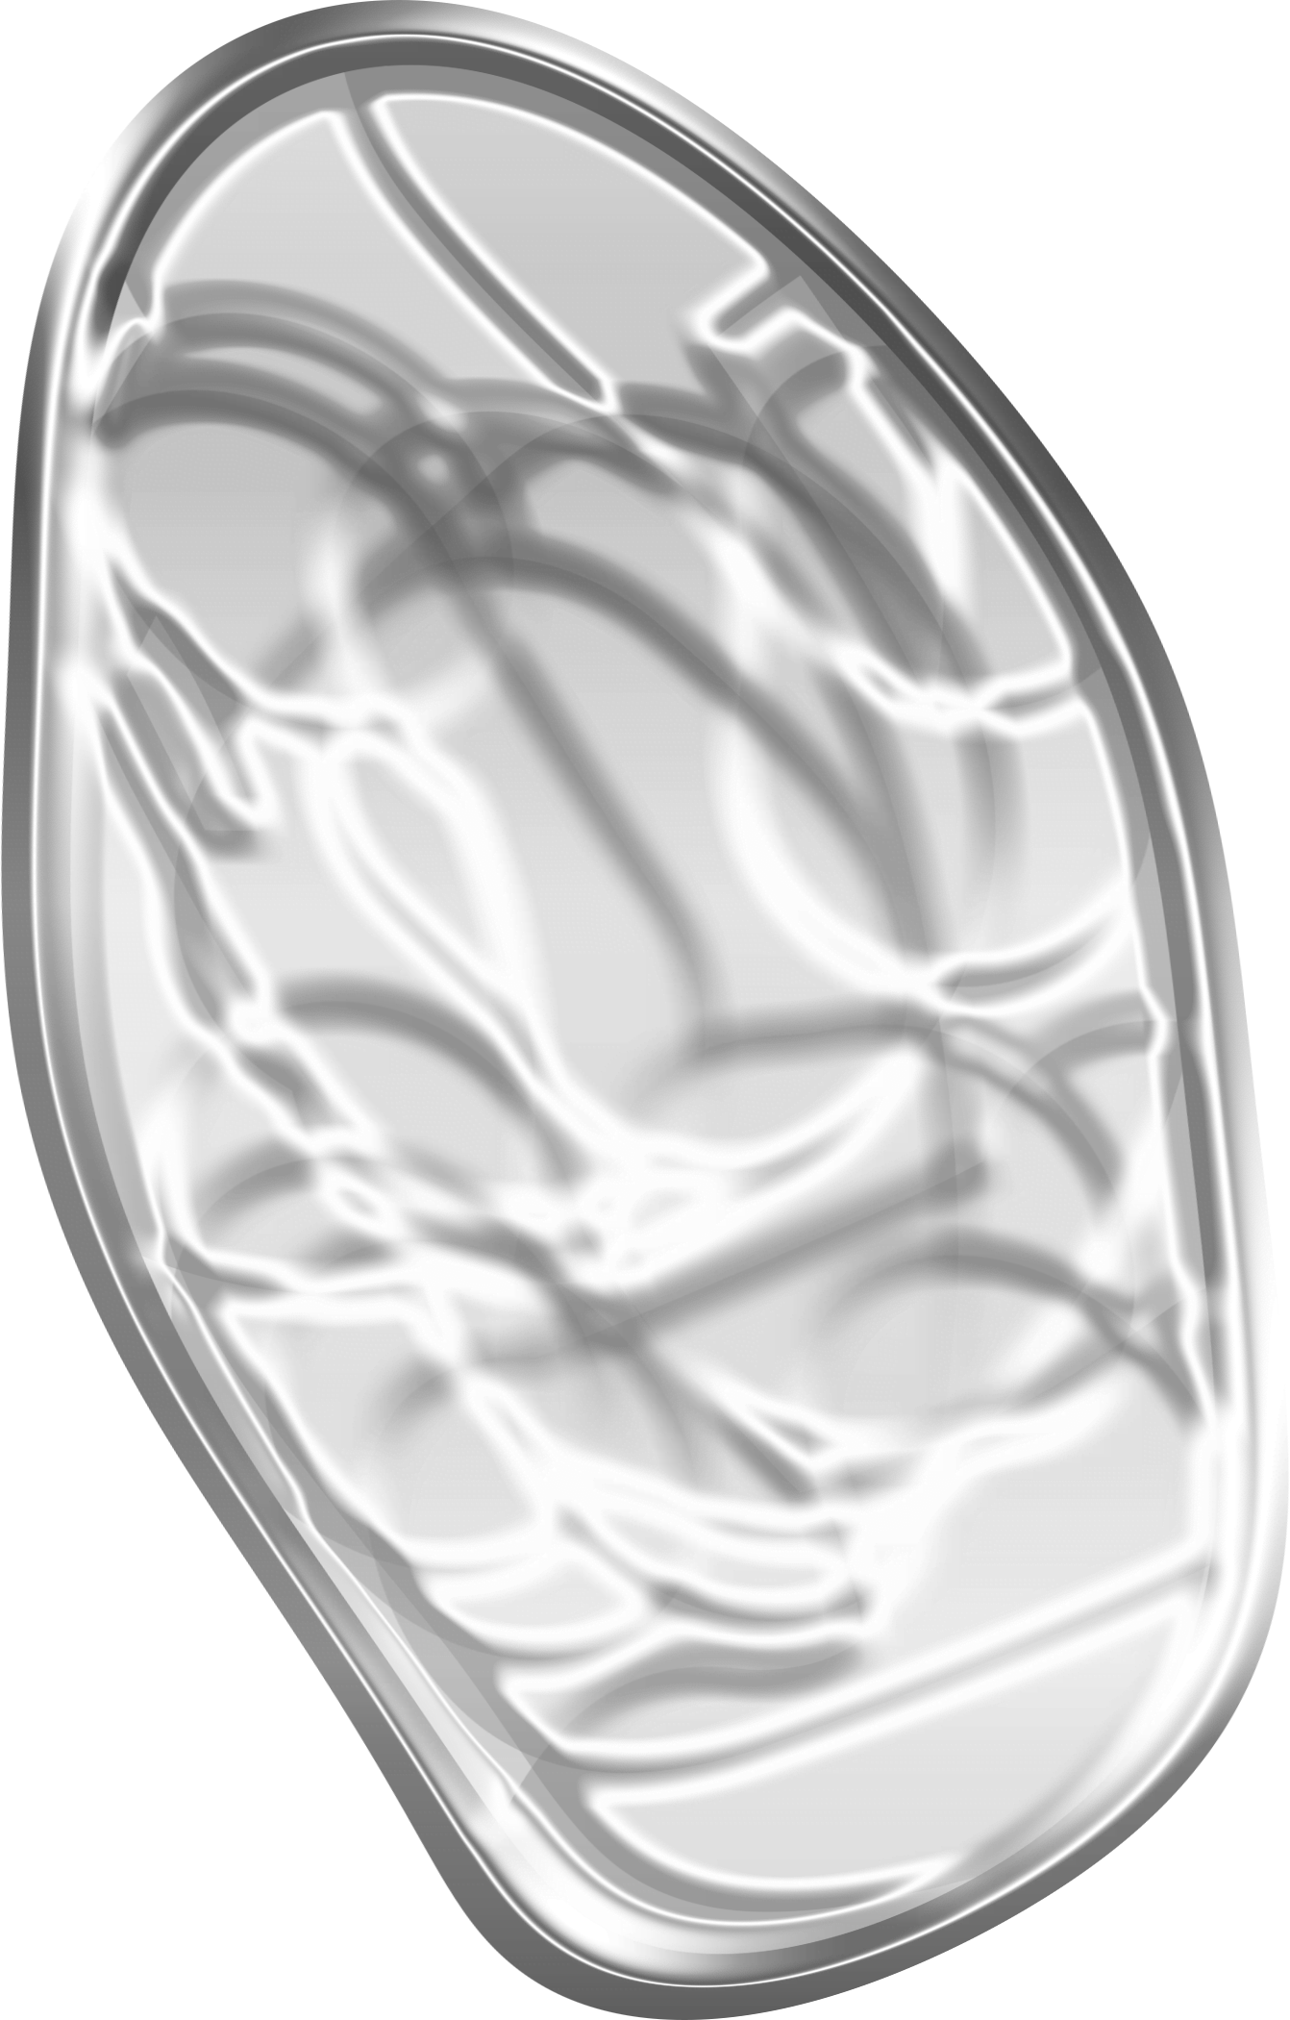
无线大的可能是勇于尝试
成长就是你主观世界遇到客观世界之间的那条沟，你掉进去了，叫挫折，爬出来了，叫成长。
如果你同时爱上两个人，选第二个，因为如果你真的喜欢第一个，是不可能再爱上第二个的。
生活在喜怒哀乐间走走停停，不知道会遇见什么，只知道阳光这么好，别辜负了今天。
生活一定是把压轴的好运气留给了你，现在才会让你经历这么不尽人意的日子。

Slide 15
人的生命力是没有极限的
WIRELESS-MAX
20XX公司财务收入
每一个在你的生命里出现的人，都有原因，喜欢你的人给了你温暖和勇气，你喜欢的人让你学会了爱和自持，你不喜欢的人教会你宽容与尊重，不喜欢你的人让你自省与成长。
W · I · R · E · L · E · S · S - M · A · X
数据来源于$OfficePLUS$

Slide 16
人的生命力是没有极限的
WIRELESS-MAX
梦里看花终觉美
梦里看花终觉美
梦里看花终觉美
无论生活怎样，都不要忘记微笑，愿你成为自己的太阳，无需凭借谁的光！
无论生活怎样，都不要忘记微笑，愿你成为自己的太阳，无需凭借谁的光！
无论生活怎样，都不要忘记微笑，愿你成为自己的太阳，无需凭借谁的光！

Slide 17
合·作·伙·伴
W · I · R · E · L · E · S · S - M · A · X

Slide 18
探索世界
探索星河
探索宇宙
探索未知
感谢您的观看
汇报人：OfficePLUS
时间：20XX.06.29

Slide 20
OfficePLUS.cn
标注
字体使用
行距
素材
声明
作者
中文：微软雅黑
英文：Arail
标题 1.0
正文 1.2
微软素材库
本网站所提供的任何信息内容（包括但不限于 PPT 模板、Word 文档、Excel 图表、图片素材等）均受《中华人民共和国著作权法》、《信息网络传播权保护条例》及其他适用的法律法规的保护，未经权利人书面明确授权，信息内容的任何部分(包括图片或图表)不得被全部或部分的复制、传播、销售，否则将承担法律责任。
苘苘

